Slide 1
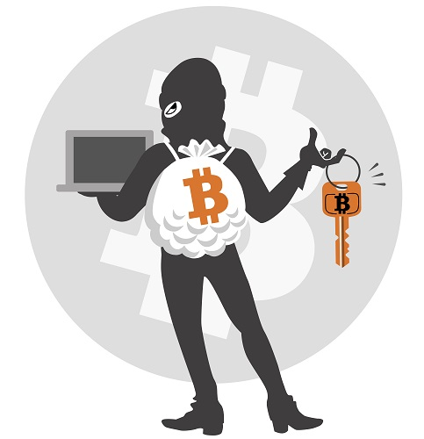
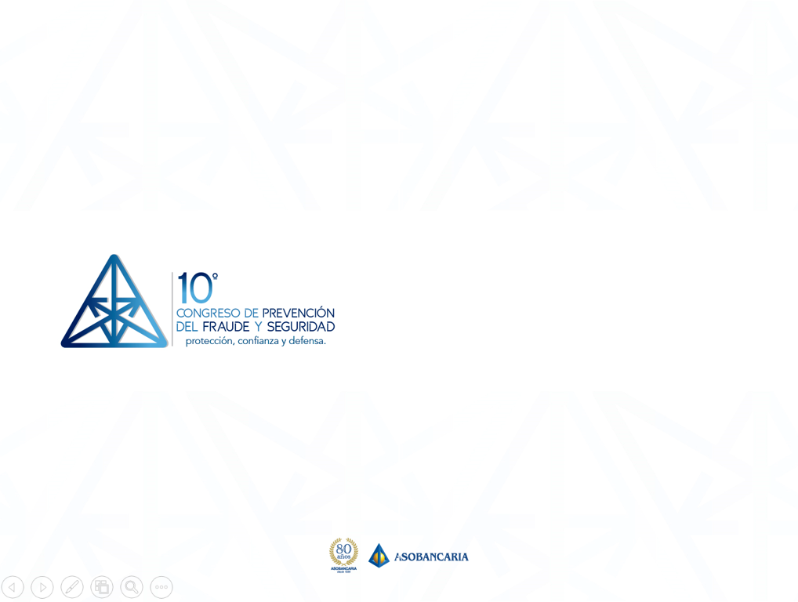


El robo de
Bitcoins
Lic. Rodolfo Andragnes

Slide 2

Ayudamos a
comprender y aprovechar
el potencial de Bitcoin
en las comunidades, los estados y las empresas.
Asesoría y Workshops
Charlas y Seminarios
Conferencias
Capacitaciones
Lic. Rodolfo Andragnes
+54 9 11 3294-3255
rodolfo@bitcoinargentina.org

Slide 3
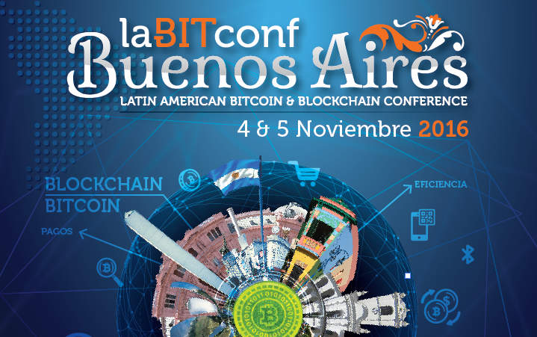

Slide 4

¿Muerto?

Slide 5

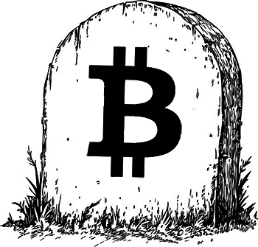

2010 - Bitcoin BUG
2011 - Bitcoin Crash
2013 - Bitcoin Drugs
2013 - Bitcoin Fork
2014 - Bitcoin MtGox
2015 - Bitcoin Size Debate
RESILENCIA

Slide 6
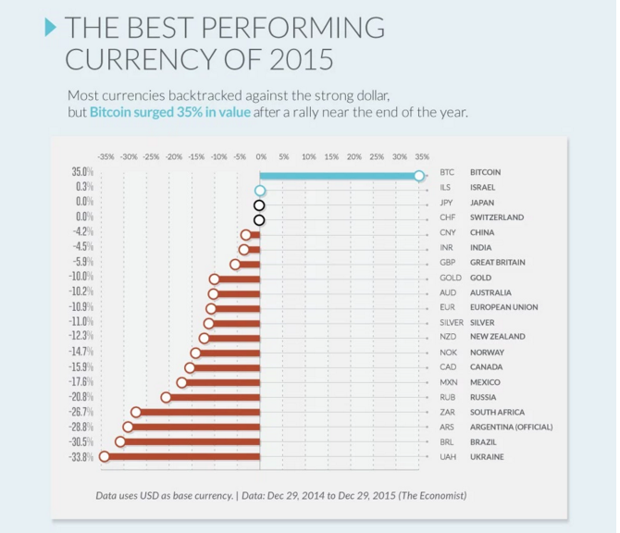
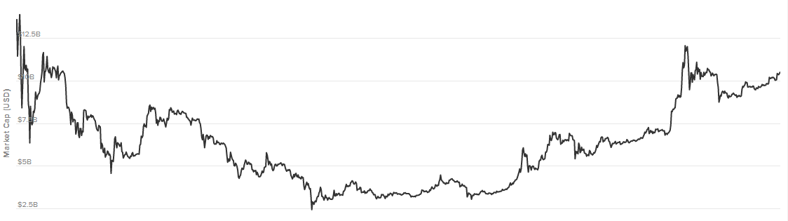
2010
2011
2012
2013
2015
2016
+50%
Hoy
$660

Slide 7


Algunas ventajas
ECONÓMICO
Ínfimos costos x transacción
Acreditación inmediata
Sin gastos o
tiempos bancarios
ANTI FRAUDE
Irreversible
Trazable
Auditable
GLOBAL
Sin Restricciones
Sin cambio de divisa
Convertible a $
Integración Vertical
SEGURO
Sin robo de datos
Sin retención de saldos
Multi-firma

Slide 8
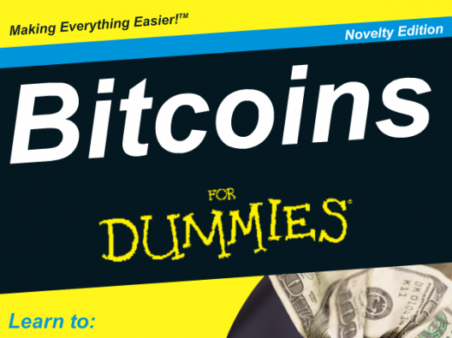

Slide 9
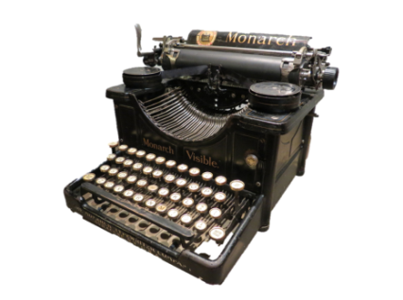
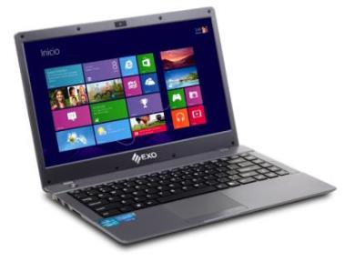
Estamos acá
Pensando acá
Decirle Moneda al Bitcoin es no ver su potencial

Slide 10



























Quienes APLICAN BLOCKCHAIN

Slide 11


Qué es Bitcoin
Commodity Digital
Comodín
Basado en Firmas Digitales – Descentralizado

Slide 12
Escasez : Sólo 21 millones
Durabilidad : No se deteriora
Portabilidad : Celular, papel, mente
Divisibilidad : Hasta 8 decimales
Almacenamiento : No ocupa lugar físico
Uniformidad : Son iguales + Historia
Falsificación : Infalsificable y auditable
Aceptación : Poca (reciente, no forzoza)
Multifirma
Bloquéo de tiempo
Bloquéo de destino
Programable
y…. Datos !!!
… pero hay más …

Slide 13
  Distribución de activos/acciones
  Identidad digital y Certificación
  Registros de propiedad
  Auditoría y Transparencia
  Internet de las cosas
  Microtransacciones
  Otros desarrollos especificos

Slide 14

Qué es LA BLOCKCHAIN
Todo lo que pasa en la red Bitcoin,
queda registrado en su Blockchain
en forma confiable e inmutable.

Slide 15

Del ABM al AFV
Sin bajas ni modificaciones y no hay un administrador
Sólo permite
Alta de datos
Firma Digital
Versiones.

Slide 16

Qué es LA minería
Máquinas distribuidas que auditan y registran las transacciones y reciben como pago Bitcoins.

Slide 17
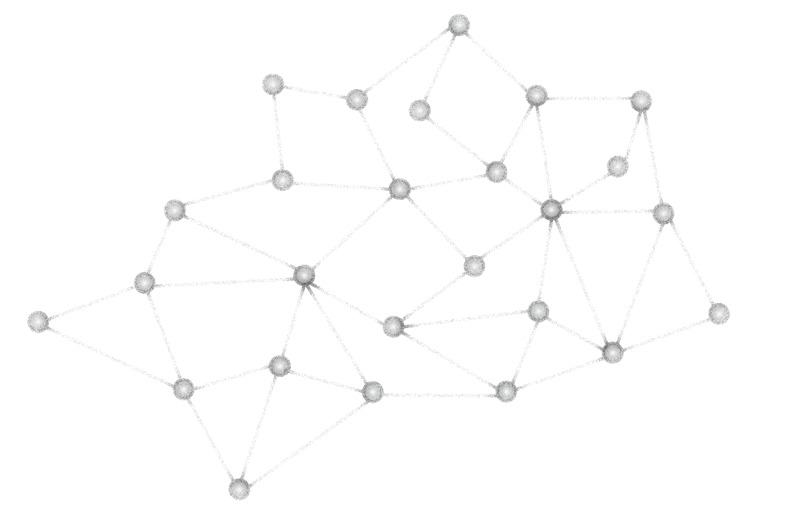
Bitcoin es la primer red DIGITAL de confianza distribuida

Slide 18
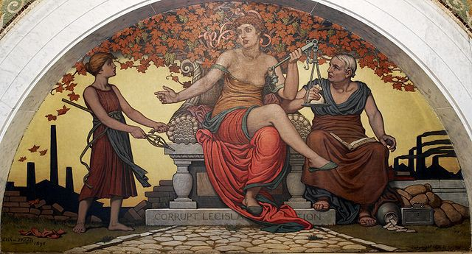
¿Quid custodiet ipsos custodes?

Slide 19
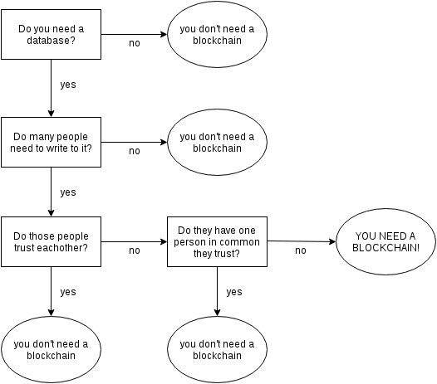

Slide 20
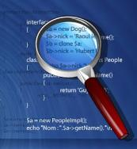

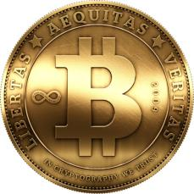
basado en la confianza
Código
Abierto
Consenso
Incentivo

Slide 21
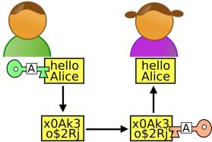
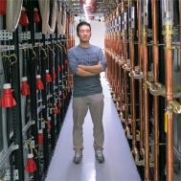
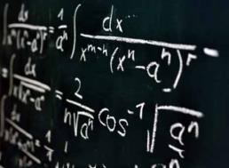

basado en la confianza
Criptografía
La red
más potente
Matemáticas
Estadística

Slide 22
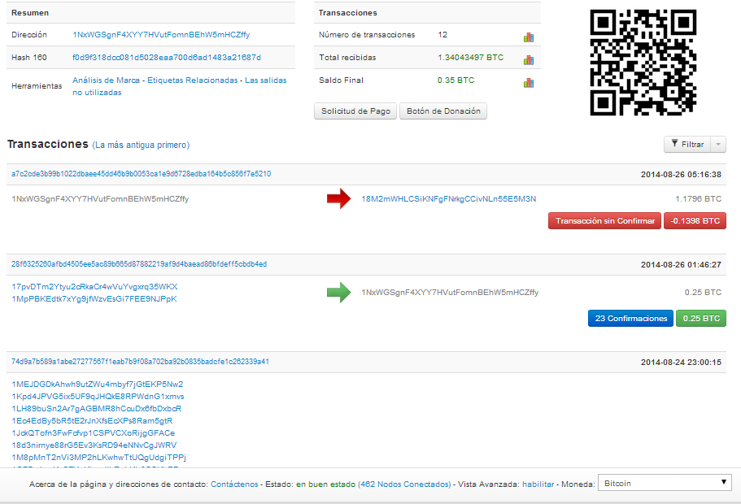
MI DIRECCIÓN BITCOIN
La red sabe de la operación per no la auditóa aún
100% Auditable
Nueva cuenta destino (Pago)
Cuenta de Origen de fondos (Cobro)
El dueño de la llave privada de esta cuenta
es el único que puede enviar un Bitcoin
hacia otra cuenta.
La operación se auditó 23 veces
Ver en Blockchain

Slide 24
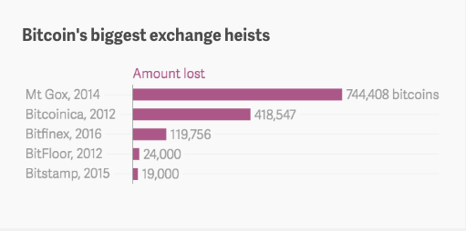

Slide 25
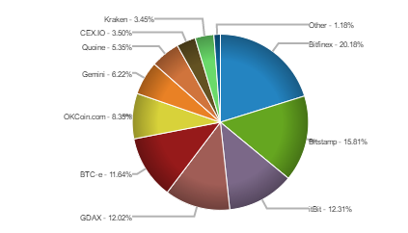
Distribución Actual

Slide 26
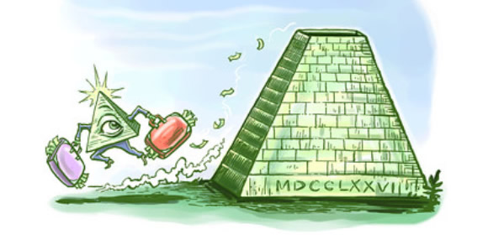
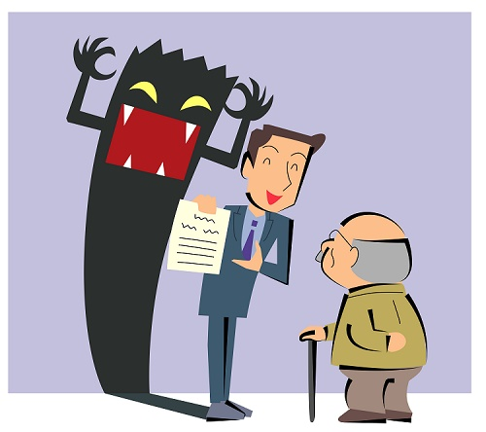
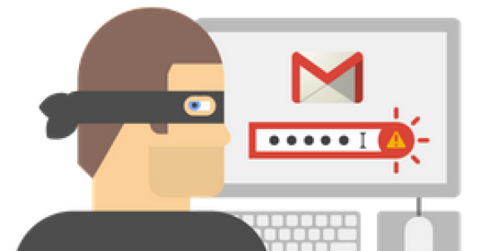
Tipos de robo

Slide 27
Razones de robos
Plataformas poco profesionales
Uso de bases de datos para trading, no la Blockchain.
Firmas mal encriptadas o con multifirma mediocre
No uso del Cold Storage por cuestiones regulatorias

Slide 28
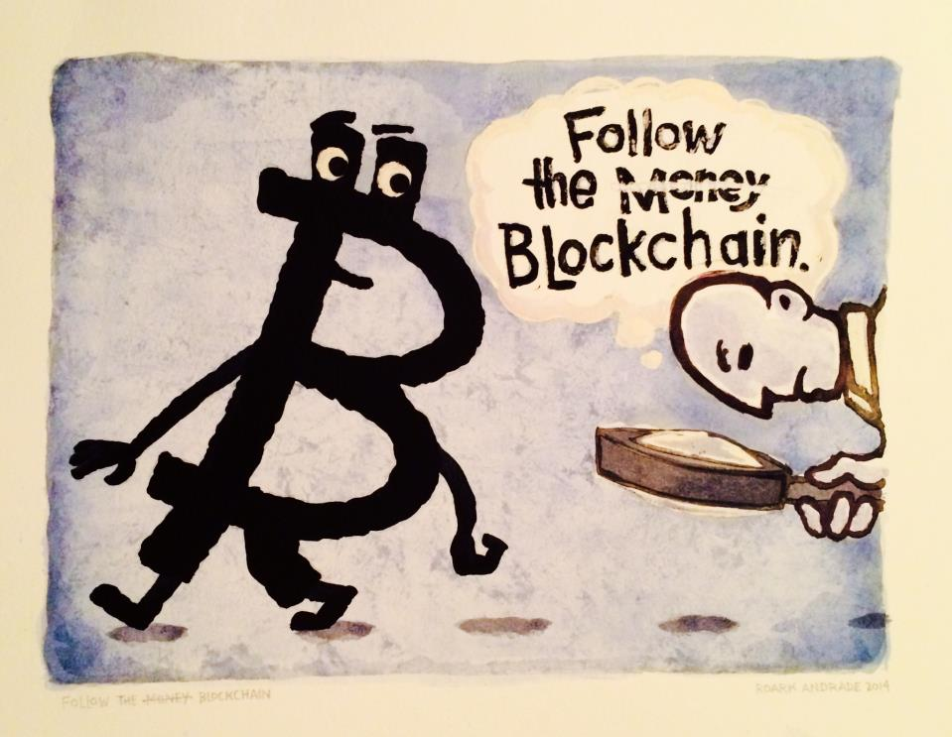

Slide 29
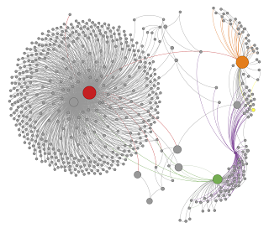
trazabilidad VS fungibilidad
Cuando se roban Bitcoins todo el mundo los puede ver en la blockchain y el mundo colabora para identificar al atacante.
De los 8 principals solo 4 hackers quedaron anónimos pero esos fondos no se mueven por temor a ser descubiertos.
  http://anonymity-in-bitcoin.blogspot.com/

Slide 30
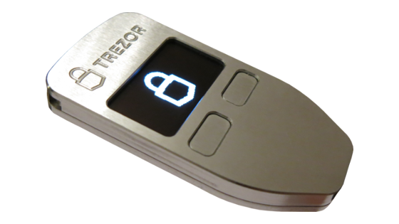


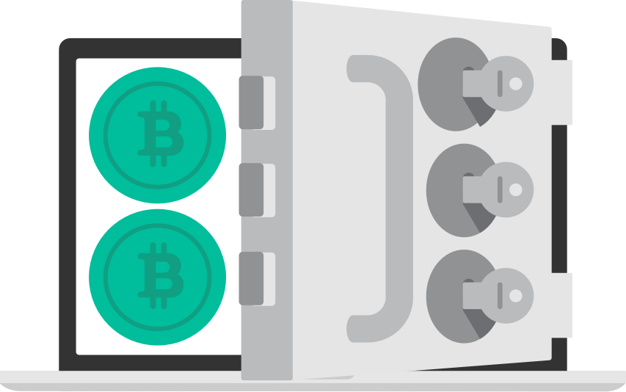

Alternativas en seguridad

Slide 31

¡Ahora
le toca
a usted!
Muchas Gracias

